Slide 1
PENGUJIAN DETEKSI TINGKAT PLAGIARISME DENGAN MEMPERTIMBANGKAN MAKNA KALIMAT DENGAN MENGGUNAKAN ALGORITMA LEVENSTHEIN DISTANCE
Denny Gunawan
121111362
Rivaldi Warman
121113223
Wisely Jansen Hadi
121111044

Slide 2
LATAR BELAKANG
Permasalahan terhadap plagiarisme telah ada selama berabad-abad. Namun penyebarluasan informasi dan teknologi komunikasi, termasuk internet telah memberikan kontribusi untuk kemudahan menjiplak
Penelitian pada sistem untuk menganalisa dan mendeteksi plagiarisme telah dilakukan hampir dua dekade. Sistem pendeteksi plagiarisme saat ini menggunakan pertimbangan teks berbasis karakter yang canggih dan efisien.
Diperlukan teknologi pencegahan plagiat yang dapat digunakan untuk bidang edukasi di sekolah maupun universitas atau sekolah tinggi khususnya mahasiswa STMIK Mikroskil.

Slide 3
IDENTIFIKASI MASALAH
Banyak layanan online yang ada untuk memfasilitasi pendeteksian plagiarisme, termasuk database esai dan alat teks “synonymizer”
Hasil survei dari 80.000 lebih mahasiswa di amerika serikat dan kanada menunjukkan bahwa sebanyak 62% sarjana dan 59% pascasarjana melakukan plagiarisme cut and paste dari sumber tertulis dan internet (McCabe, 2005)
Di Indonesia sendiri banyak terjadi kasus plagiarisme salah satunya yaitu dosen di fakultas ekonomi dan bisnis (FEB) Universitas Gadjah Mada, Anggito Abimanyu terhadap artikelnya “Gagasan Asuransi Becana” yang terbit di harian kompas. 10 Februari 2014.

Slide 4
BATASAN MASALAH
1. Sistem akan melakukan pengecekan terhadap dokumen per kalimat.
2. Sistem memproses dokumen yang berbahasa Indonesia.
3. Sistem mendeteksi dokumen secara offline.
4. Dokumen yang akan diproses merupakan dokumen yang berisi teks dan bukan merupakan gambar atau hasil dari scanning
5. Dokumen yang akan diproses berformat *.pdf
6. Sistem hanya dapat menguji 2 dokumen

Slide 5
RUMUSAN MASALAH
Kesamaan atau tidak pada makna kalimat yang tersirat antara dokumen yang orisinal dengan dokumen yang plagiat

Slide 6
TUJUAN PENELITIAN
Mencegah terjadinya tindakan plagiarisme di bidang akademik baik di sekolah maupun universitas.
Dijadikan media untuk berbagi file, aplikasi, modul pembelajaran dan konten-konten lainnya yang bermanfaat, khususnya bagi mahasiswa.

Slide 7
MANFAAT PENELITIAN
Mengurangi tingkat plagiarisme yang terjadi pada masa sekarang dan masa akan dating
Sebuah sistem yang dapat membantu masyarakat khususnya dibidang akademis seperti kampus-kampus agar dapat mengetahui mahasiswa-mahasiswa yang secara sengaja melakukan plagiat terhadap tugas akhir (Skripsi, Tesis, disertasi) dan tugas-tugas kuliah lainnya.

Slide 8
METODOLOGI PENELITIAN
1. Mengumpulkan dan mempelajari materi yang berhubungan dengan topik yang dibahas yaitu mengenai plagiarisme, paraphrase dan algoritma levensthein distance.
2. Pengembangan perangkat lunak dengan menggunakan model waterfall yang memiliki langkah kerja sebagai berikut:
Memodelkan sistem yang akan dirancang dengan menggunakan alat bantu berupa UML (Unified Modeling Language).
Merancang tampilan antarmuka pemakai (user interface) perangkat lunak.
Membangun perangkat lunak dari permodelan sistem pada langkah kerja sebelumnya.
Menguji perangkat lunak dan memperbaiki kesalahan yang muncul.
3. Menarik kesimpulan dari pengujian yang dilakukan.

Slide 9
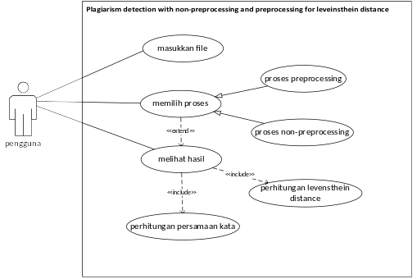
USE CASE

Slide 10
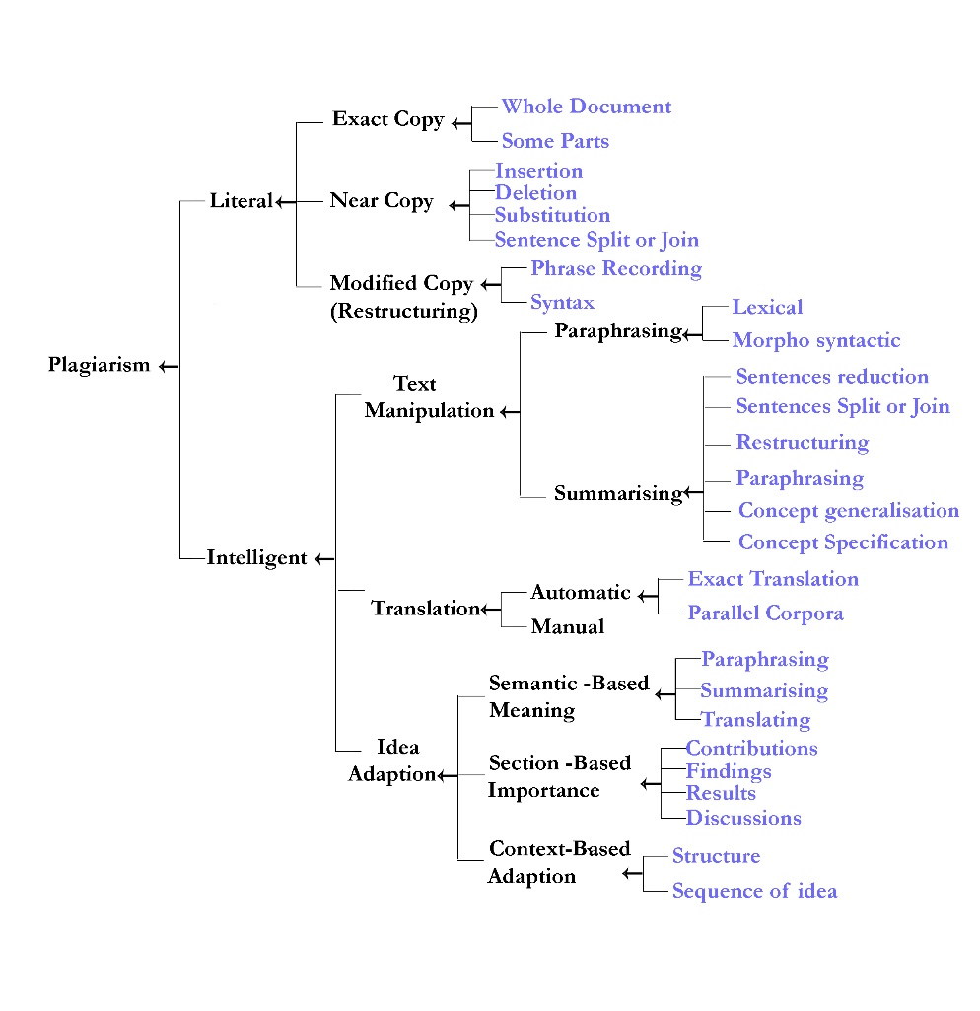
TAKSONOMI PLAGIARISME

Slide 11


